Slide 1
Радиохимические технологии, обеспечивающие процесс получения обогащённых изотопов трансплутониевых элементов
Проект реализуется при поддержке Госкорпорации «Росатом» в рамках выполнения работ по Национальному проекту «Новые атомные и энергетические технологии»
Михайлов Е.Н.
Совет ОФН РАН «Релятивистская ядерная физика и физика тяжелых ионов»
Санкт- Петербург, июнь 2025

Slide 2
Задачи ВНИИЭФ в создании фабрики СТЭ
Разработка радиохимических технологий (РХТ), сопровождающих процесс электромагнитного разделения изотопов ТПЭ и изготовления мишенных материалов с высокой степенью обогащения
²⁴⁵Cm, ²⁴⁸Cm и ²⁵¹Cf
радиоизотопная смесь АО «ГНЦ НИИАР»
обогащенные изотопы
ММО «ОИЯИ»
Масс-сепаратор С-2
(действующий)
²⁴⁵Сm ≥ 99 %
²⁴⁴Сm ²⁴⁵Сm
²⁴⁶Сm
²⁴⁷Сm ²⁴⁸Cm
²⁴⁸Сm ≥ 99 %
Масс-сепаратор С-3
(эксплуатация с 2028)
²⁴⁹Сf ²⁵⁰Сf
²⁵¹Сf ²⁵²Сf
²⁵¹Сf ≥ 99,87 %
нейтронная активность
²⁵²Сf ~ 2,3×10⁹ с⁻¹/мг ²⁴⁴Сm ~ 1,1×10⁴ с⁻¹/мг ²⁴⁸Cm ~ 4,2×10⁴ с⁻¹/мг
2

Slide 3

Принципиальная схема процесса разделения изотопов
РХТ-1. Приготовление стартового вещества
количественный выход >90%
РХТ-3. Регенерация неразделённого вещества
(сбор с деталей масс-сепаратора и возврат в процесс)
коэфф. регенерации >80%
Разделение изотопов на масс-сепараторе
КПД одного разделения >20%
РХТ-2. Извлечение обогащённых изотопов и их очистка
количественный выход >90%
РХТ-4. Переработка ЖРО
Обогащенные изотопы
Суммарный количественный выход > 40%
Радиоактивные отходы
3

Slide 4
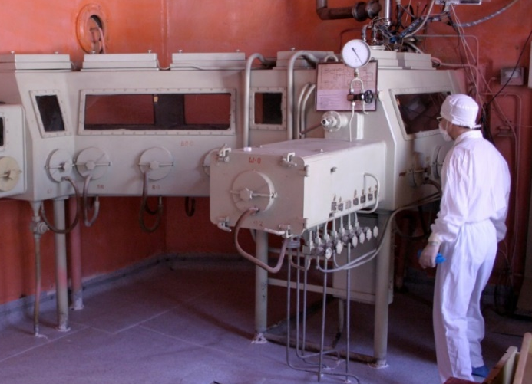
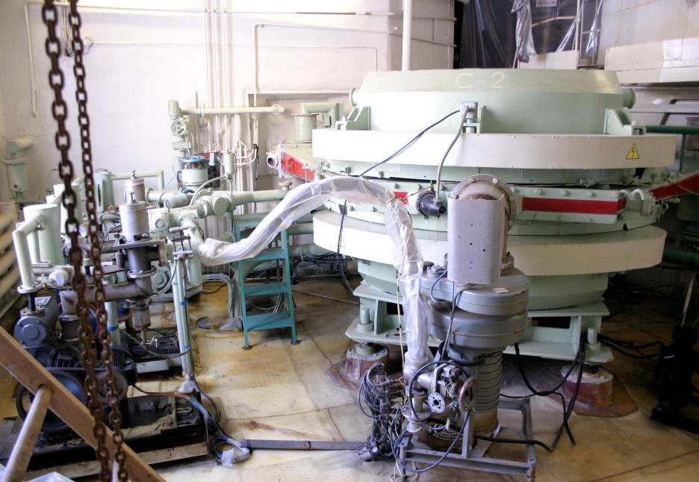
Анализ существующих технологий.
Необходимость разработки новых радиохимических технологий
Существующие радиохимические технологии на масс-сепараторе С-2:
  изначально разработаны для ручных многостадийных процессов
  отсутствует возможность проводить радиохимические процессы дистанционно
  недостаточная автоматизации процессов
  низкий уровень радиационной защиты
Принципиальный подход к разработке новых технологий:
  сокращение механических манипуляций
  работа копирующими манипуляторами
  максимальная автоматизация процессов
4

Slide 5
Критерии выбора имитатора
Название |  | Эл. строение | Ионный радиус (3+), Å | Простое вещество |  | Трихлорид простого вещества |  | Оксид(III) простого вещества
 |  |  |  | Плотность, г/см³ | Т плавл., ^{о}С | Плотность, г/см³ | Т плавл., ^{о}С | Плотность, г/см³ | Т плавл., ^{о}С
самарий | Sm | 4f⁶6s² | 0,95 | 7,54 | 1072 | 4,46 | 678 | 8,35 | 2270
европий | Eu | 4f⁷6s² | 0,938 | 5,24 | 826 | 4,47 | 623 626 | 6,55 7,42 | 1700
диспрозий | Dy | 4f¹⁰6s² | 0,894 | 8,565 | 1409 | 3,67 | 647 | 7,81 | 2400
калифорний | Cf | 5f¹⁰7s² | 0,934 |  | 900 |  | 545 |  | 1750
Справочник химика 1962 г. (I том)
Новый справочник химика и технолога. Свойства неорганических соединений. 2002г.
Свойства веществ. Справочник. Кипер Р.А. 2009
Химия актиноидов. Г.Т. Сиборг и др. 1999, 3 том
5

Slide 6
РХТ-1. Приготовление «стартового» вещества
Исходный препарат ТПЭ необходимо превратить в безводный хлорид (например, CfCl₃) для равномерного испарения из источника ионов масс-сепаратора
Стадии РХТ-1 | Используемая технология на С-2 | Модернизированная технология для С-3 | Преимущество
1.Изготовление оксида с высокой удельной поверхностью | Осаждение осадка оксалата ТПЭ, фильтрование, прокаливание | Метод самораспространяющегося высокотемпературного синтеза | не требуется отделение осадка можно проводить непосредственно в тигле источника ионов меньше стадий
2.Хлорирование оксида в потоке газообразных реагентов | Хлорирование парами CCl₄ в потоке газообразного HCl | Хлорирование парами CCl₄ в потоке инертного газа N₂ | снижение коррозионной нагрузки возможность использовать нержавеющую сталь
Результат адаптации технологии:
  возможность реализации дистанционного и автоматизированного процесса
  уменьшение числа технологических операций и их продолжительности
  повышение радиационной безопасности, отказоустойчивости оборудования
6

Slide 7
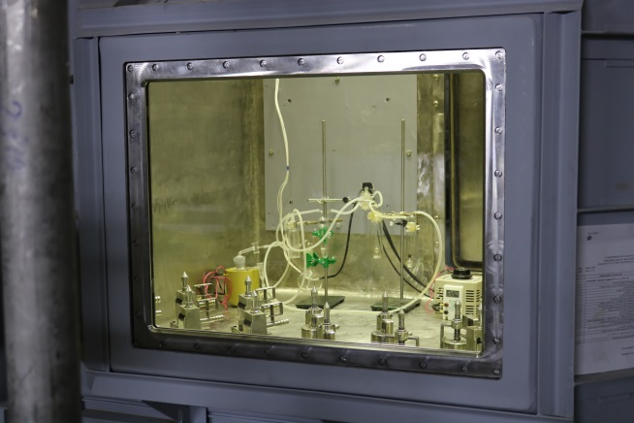
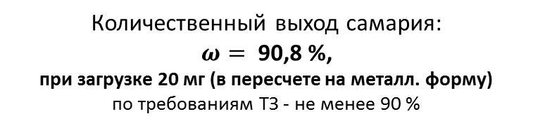
РХТ-1. Принципиальная схема и испытания системы приготовления «стартового» вещества
Лабораторная установка для синтеза «стартового» вещества в «горячей» камере
Количественный выход самария:
$ω=$ 90,8 %,
при загрузке 20 мг (в пересчете на металл. форму)
по требованиям ТЗ - не менее 90 %
7

Slide 8
РХТ-1. Оптимизация технологии приготовления «стартового» вещества
(текущие работы)
Влагопоглотитель - серная кислота заменена на силикагель (твердый сорбент удобнее менять в горячих камерах).
Оптимум температуры процесса хлорирования – 540°С (ниже – малая скорость химической реакции, выше – хлорид испаряется и улетучивается вместе с газообразными продуктами реакции).
Зависимость количества полученного хлорида от времени реакции позволяет рассчитать продолжительность процесса – для загрузки 40 мг (10 мг Cf + 30 мг носителя Sm) необходимо примерно 6 ч.
Масса полученного хлорида, мг
8

Slide 9
РХТ-2. Выделение и очистка обогащённых изотопов
Метод – хроматография с жидким экстрагентом, нанесённым на гранулы твёрдого носителя
Преимущество - использование неподвижной жидкой фазы экстрагента на инертном носителе позволяет избежать образования органических ЖРО в отличие от жидкостной экстракции
Экстрагенты: Д2ЭГФК (дешевле, доступнее)
ТОДГА (широкий диапазон кислотности исходного раствора, не нужно корректировать рН)
Оба адсорбента близки по эффективности:
Количественный выход ТПЭ > 90%
Коэффициент очистки от Al > 40
Обладают достаточной радиационной стойкостью, что позволяет работать с высокоактивными препаратами ТПЭ.
Исходный раствор
ТПЭ, Al, Na
Элюент
HNO₃
Хроматографическая колонка:
твердый носитель + Д2ЭГФК,
либо ТОДГА
Примеси:
Al, Na
Очищенный ТПЭ
Алгоритм технологии выделения
обогащенных изотопов ТПЭ
9
Notes:
$${К_{оч.}^{1/2}}_{}=\frac{{m_{кон.}^{1}}/{m_{кон.}^{2}}}{{m_{исх.}^{1}}/{m_{исх.}^{2}}}$$

Slide 10
РХТ-2. Принципиальная схема выделения и очистки обогащённых изотопов
Сбор
Перевод раствора
Перечень используемых реактивов сведён к минимуму, что позволяет упростить обращение с ЖРО:
Кислота азотная
Раствор гидроксида натрия
Вода дистиллированная
Аттестация готового продукта (обогащенных изотопов ТПЭ):
Гамма-спектрометрия - количество
Масс-спектрометрия – изотопная чистота
изотопа с
изотопа в рабочую
приёмной
форму
Повторное
коробки
выделение
целевого изотопа
(при необходимости)
Сорбция целевого
изотопа
Определение
Отмывка
количества
сорбированного
целевого изотопа
элемента от
примесей
Определение
Десорбция
количества и
целевого элемента
качества целевого
изотопа
10

Slide 11
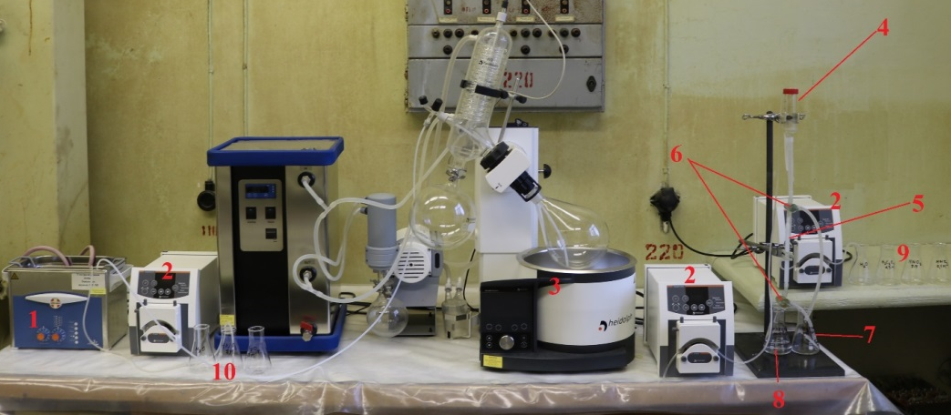
РХТ-3. Регенерация неразделённого вещества
Регенерация неразделённого вещества – возврат в процесс вещества, вышедшего из источника ионов, но не достигшего приемника изотопов и оставшегося на внутренних поверхностях масс-сепаратора
ТПЭ, Fe, Cr, Ni
Элюент
HNO₃
Хроматографическая колонка:
твердый носитель + Д2ЭГФК,
либо ТОДГА
Лабораторный макет системы регенерации
1 – ультразвуковая ванна; 2 – перистальтические насосы;
3 – ротационный испаритель; 4 – напорный резервуар;
5 – ионообменная колонка; 6 – вентили;
7, 8, 9 – приёмные ёмкости; 10 – охладитель
Примеси:
Fe, Cr, Ni
Очищенный ТПЭ
11

Slide 12
РХТ-3. Принципиальная схема сбора и регенерации неразделённого продукта
Обмыв
Выпаривание
деталей
регенерационных
Используемые реактивы:
Кислота азотная
Вода дистиллированная
Анализ:
метод гамма-спектрометрии
растворов
Перевод вещества в
Повторное
химическую форму
выделение целевого
необходимую для
элемента
выделения из смеси
целевого элемента
Определение
Адсорбенты:
Д2ЭГФК (выход 94%)
ТОДГА (выход 91%)
Гранулы носителя для адсорбента заменены на неорганические на основе циркония (выше радиационная стойкость)
Сорбция целевого
количества
элемента из смеси
целевого элемента
Отмывка
сорбированного
элемента от
примесей
Подготовка
Десорбция целевого
целевого элемента к
элемента
разделению
12

Slide 13
Результаты испытаний РХТ-1, РХТ-2 и РХТ-3
При приемочных испытаниях в 2024 году экспериментально подтверждено соответствие требованиям ТЗ для радиохимических технологий на всех стадиях цикла обогащения изотопов на электромагнитном масс-сепараторе С-3 на имитаторах калифорния
Стадия технологии | Показатель | Требование ТЗ | Экспериментальный результат
РХТ-1. Приготовление «стартового» вещества | Хим. выход | > 90% | 91%
РХТ-2. Выделение и очистка обогащенных изотопов | Хим. выход | > 90% | 90 %
РХТ-3. Регенерация неразделенного вещества | Коэффициент регенерации | > 80% | 87%
Суммарная эффективность процесса | Коэффициент переработки вещества | > 40% | 45%*
*с учетом КПД одного разделения изотопов 21,2% (получен при испытаниях масс-сепаратора)
13
Notes:
РХТ-1 $ω= \frac{m_{проб}^{Sm}{×m}_{старт}^{SmCl3}}{m_{исх}^{Sm} ×m_{проб}^{SmCl3}}×100\%$
РХТ-3 $R= \frac{m_{рег}}{{(m}_{тиг}^{после}−m_{тиг}^{до})×\frac{M_{мет}}{M_{хлор}} −\sum{m_{обогащ}^{}}}$ $×100 \%$
Сумма $КИВ=ω∙η∙\sum_{i=1}^{n}{{\left[R∙\left(1−ω∙η\right)\right]}^{i−1}}$

Slide 14
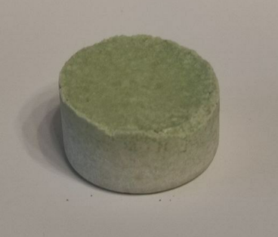
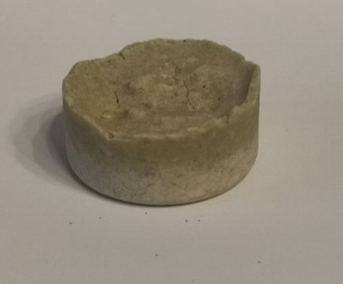
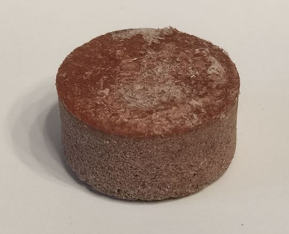
РХТ-4. Переработка и утилизация высокоактивных РАО
ЖРС необходимо перевести в твердую форму, пригодную для захоронения, согласно требованиям НП-019-16 к отвержденному компаунду.
Основной нерадиоактивный элемент в ЖРС – железо.
Концентрирование ЖРС (выпаривание)
Отвержденные компаунды KMgPO₄,
содержащие америций-241 и инертный материал (Fe):
Связывание радионуклидов в комплексы
Отверждение в KMgPO₄∙6H₂O
Fe – 3%
Fe – 10%
Fe – 30%
Основной критерий – выщелачиваемость радионуклидов из компаунда.
Выдержка компаундов в воде с меткой америция-241:
масса Am-241, вышедшая в раствор за 28 суток, составила не более 0,4 %.
Упаковка,
утилизация
Преимущества калий-магний-фосфатных компаундов:
  простота технологического исполнения
  возможность реализации дистанционного и автоматизированного процесса для обеспечения радиационной безопасности
  снижение объемов РАО по сравнению с цементированием
Принципиальная схема переработки ЖРС
14

Slide 15
РХТ-4. Принципиальная схема размещения оборудования технологического участка переработки РАО
На основании лабораторных исследований выданы исходные данные для разработки КД на оборудование утилизации ЖРС
Определены количество, радионуклидный состав и категории конечных РАО для захоронения
Технология оптимизирована так, чтобы по удельной активности РАО не превышали порог для среднеактивных (САО)
15

Slide 16
ЗАКЛЮЧЕНИЕ
2021-2024 годы
Разработаны три РХТ: «Приготовление «стартового» вещества РХТ-1»; «Выделение и очистка обогащенного изотопа РХТ-2»; «Сбор и регенерация неразделенного продукта РХТ-3».
Спроектировано и изготовлено специализированное технологическое оборудование для РХТ.
Проведены испытания РХТ (на стабильном имитаторе калифорния) и подтверждено их соответствие исходным требованиям ТЗ.
РХТ обеспечивают суммарный количественный выход обогащенных изотопов ТПЭ
не менее 45 % (при КПД электромагнитного разделения изотопов на С-3 не менее 20 %)
от массы «стартового» вещества, что соответствует ТЗ (не менее 40 %).
2025 год
Выполняется оптимизация технологических процессов РХТ, позволяющая повысить показатели суммарного количественного выхода обогащенного изотопа ТПЭ и радиационную безопасность (сокращение продолжительности и количества стадий технологических процессов).
Подготовлены исходные данные для разработки КД на технологический участок отверждения жидких радиоактивных сред, содержащих ТПЭ, в цементные матрицы (РХТ-4).
16

Slide 17
Спасибо за внимание!

